Slide 1

INCIDENCIA POLITICA
¿De que hablamos cuando hacemos referencia a realizar incidencia política?

Slide 2
Definición según
Save the Children
Es un conjunto de actividades organizadas para influir en el gobierno y otras políticas y prácticas institucionales y así lograr cambios permanentes y sostenibles en la vida y derechos de las niñas, niños y adolescentes sobre la base de la experiencia y el conocimiento del trabajo directo con los niños/as, sus familias y sus comunidades.

Slide 3

¿CUALES SON LAS CUATRO AREAS A LAS QUE HACE REFERENCIA EL CONCEPTO DE INCIDENCIA DE SAVE THE CHILDREN?

Slide 4
Definición según
Save the Children
Es un conjunto de actividades organizadas para influir en el gobierno y otras políticas y prácticas institucionales y así lograr cambios permanentes y sostenibles en la vida y derechos de las niñas, niños y adolescentes sobre la base de la experiencia y el conocimiento del trabajo directo con los niños/as, sus familias y sus comunidades.

Slide 5
Definición según
Save the Children
Es un conjunto de actividades organizadas para influir en el gobierno y otras políticas y prácticas institucionales y así lograr cambios permanentes y sostenibles en la vida y derechos de las niñas, niños y adolescentes sobre la base de la experiencia y el conocimiento del trabajo directo con los niños/as, sus familias y sus comunidades.

Slide 6
Definición según
Save the Children
Es un conjunto de actividades organizadas para influir en el gobierno y otras políticas y prácticas institucionales y así lograr cambios permanentes y sostenibles en la vida y derechos de las niñas, niños y adolescentes sobre la base de la experiencia y el conocimiento del trabajo directo con los niños/as, sus familias y sus comunidades.

Slide 7
Definición según
Save the Children
Es un conjunto de actividades organizadas para influir en el gobierno y otras políticas y prácticas institucionales y así lograr cambios permanentes y sostenibles en la vida y derechos de las niñas, niños y adolescentes sobre la base de la experiencia y el conocimiento del trabajo directo con los niños/as, sus familias y sus comunidades.

Slide 8

¿CUALES SON LOS NIVELES EN LOS QUE HACEMOS INCIDENCIA Y PORQUE?

Slide 9
Niveles de incidencia política
Internacional:
  Convenciones y tratados internacionales
  Desarrollo de políticas de donantes
Regional:
  Políticas y estrategias de instituciones regionales
  Promueve las buenas prácticas nacionales dentro de las regiones
Nacional:
  Legislación especifica
  Políticas y estrategias nacionales
  Estructuras institucionales
  Asignación de recursos para los niños
  Sistema de información de datos
Local:
  Implementación local de legislación
  Políticas y estrategias locales
  Debate local sobre la distribución de recursos
  Acceso a recursos y servicios

Slide 10
Algunos mecanismos de reportar
Internacional:
  Revisión Universal Periódica (UPR) – revisión de pares (gobiernos)
  UNGA
  Comité de los Derechos de NNA
Regional:
  Comisión Inter-Americana de Derechos Humanos
Nacional:
  Comisión Inter-Americana de Derechos Humanos
Local:
  Policía
  SLIM/ DNA

Slide 11

Enfoque de derechos
Como llegar al cumplimiento de los derechos

Slide 12
Incidencia
Es un conjunto de actividades organizadas para influir en el gobierno y otras políticas y prácticas institucionales y así lograr cambios permanentes y sostenibles en la vida y derechos de las niñas, niños y adolescentes sobre la base de la experiencia y el conocimiento del trabajo directo con los niños/as, sus familias y sus comunidades.

Slide 13
Movilización comunitaria:
Un mecanismo para apoyar procesos de incidencia
  Un conjunto de actividades organizadas para crear un entorno amigable para lograr un cambio en políticas publicas. Se busca la participación de la audiencia publica para inspirar apoyo a gran escala, motivando personas de tomar acciones y demostrar apoyo para una causa. A través de ello se canaliza una presión publica para lograr cambios sostenibles.

Slide 14
La importancia de la participación de los NNA en procesos de incidencia
  Porque es importante su participación?
  Es su derecho
  Es parte de nuestra Teoría de Cambio
  Tomadores de decisión escuchan más
  Aumenta credibilidad a nuestras acciones
  NNA se benefician de participar → parte de su proceso de empoderamiento, desarrollar habilidades, autoestima
  Media más interesada escuchar y dar cubertura a la voz de NNA

Slide 15
NNA en procesos de incidencia:
Dos formas de participación
  Incidencia centrada en NNA:
  Estrategia de incidencia liderada por adultos
  NNA han participado en el proceso del desarrollo de la estrategia
  Las actividades están basadas en las necesidades expresadas por NNA
  Incidencia liderada por NNA
  NNA realizan acciones de incidencia, CON apoyo de organizaciones como SC

Slide 16
Requerimientos básicos para la participación de NNA
  La participación tiene que ser:
  Transparente e informada
  Voluntario
  Respetuoso
  Relevante
  En entornos amigables
  Inclusivo
  Apoyada por adultos
  Seguro y sensible a riesgos
  Rendición de cuentas tiene que formar parte de este proceso

Slide 17
MEDIA/ COMs como mecanismo de apoyo
  Pueden ser aliados estratégicos:
  Aumentan cubertura
  Cambio en lenguaje
  Hacen seguimiento por su parte

Slide 18
Generando cambios
Evidencia de base: análisis situacional
NNA como agentes
de cambio
Media/COMs
Media/COMs
Incidencia en
políticas publicas
Cumplimiento de
los derechos de
los NNA
Movilización
comunitaria

Slide 19
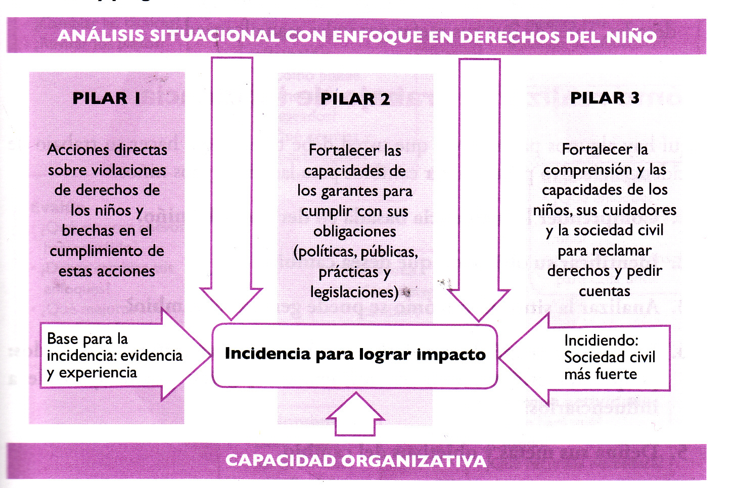
Los tres pilares de la programación con enfoque en derechos

Slide 20
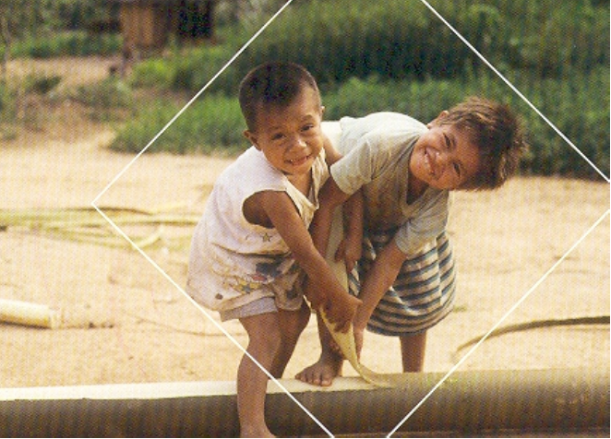
La Importancia de planificar las acciones de Incidencia Política

Slide 21
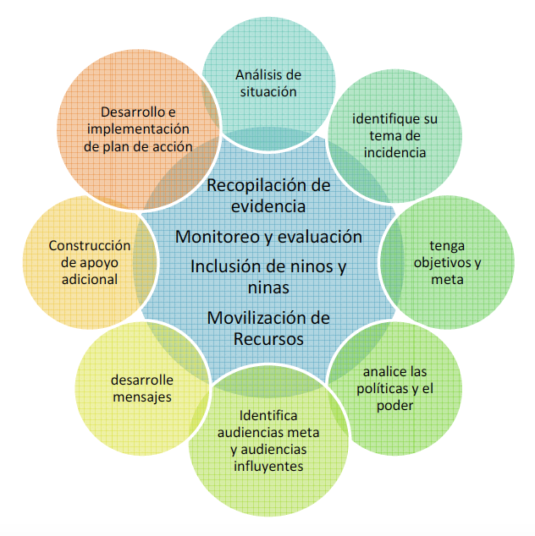
Ciclo de incidencia politica

Slide 22
¿Posibles acciones?
Evidencia de base: análisis situacional
NNA como agentes
de cambio
Media/COMs
Media/COMs
Incidencia en
políticas publicas
Cumplimiento de
los derechos de
los NNA
Movilización
comunitaria

Slide 23
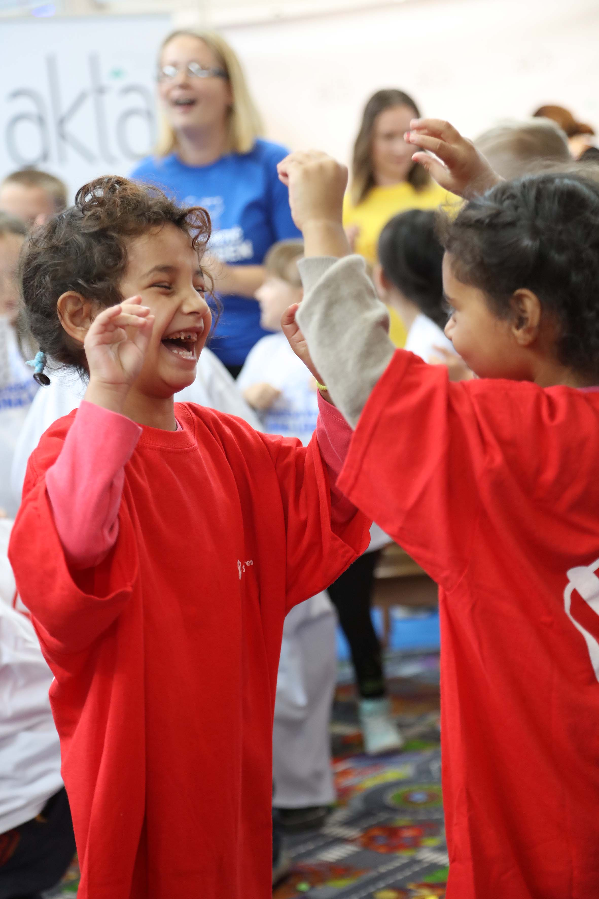
PLAN ESTRATEGICO 2019

Slide 24


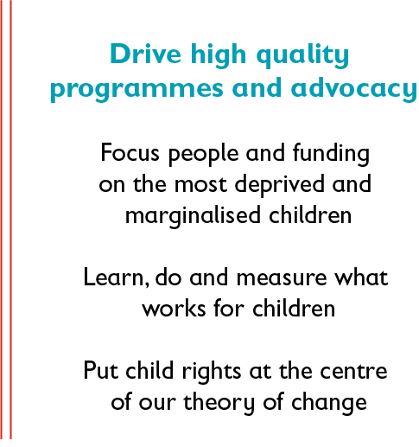
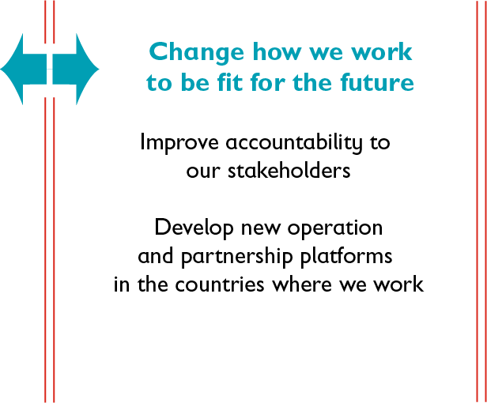

Prioridades de LAC para 2019-21
Ambición 2030
Todos los niños y niñas sobreviven, aprenden y están protegidos
2019-2021: Enfoque más claro en el impacto para los NNA más desfavorecidos y excluidos en contextos tanto de desarrollo como de humanitario.
Fuertes capacidades humanitarias
Impulsar programas e incidencia de alta calidad
Desarrollar y documentar programas de alta calidad y transformadores de género integrados con incidencia, y diseminarlos ampliamente.
Fortalecer alianzas para crear capacidades para influir en políticas, poniendo los derechos de la niñez en el centro y con NNA como actores del cambio.
Involucrar al público para apoyar nuestra causa
Involucrar a los actores internos y públicos clave con enfoque en los NNA afectados por violencia, NNA migrantes y desplazados y los adolescentes más vulnerables.
Crear una base de financiamiento más fuerte y diversificada.
Cambiar como trabajamos para estar preparados para el futuro
Fortalecer las operaciones de las oficinas de país a través de modelos operativos flexibles y costo efectivos, y maneras de trabajar diseñadas para aumentar la efectividad programática y sostenibilidad financiera en contextos de desarrollo y humanitario.
Externo
Interno
Operar más efectiva y eficientemente
Atraer, desarrollar y retener equipos involucrados y apasionados.
Capacidades y controles de gestión financiera.
Seguridad del personal, voluntarios y otros actores clave.
Salvaguardia de la niñez efectiva.

Slide 25
LAC Thematic Priorities for 2019-2021
  VIOLENCIA
  MIGRACIÓN
  ADOLESCENTES
Niños, niñas y adolescentes afectados por la violencia
Niños, niñas y adolescentes migrantes
Los y las adolescentes más vulnerables
Educación integrada en las tres prioridades
Protección
Pobreza infantil (ASST)
Salud (ASRH)
Integración de programas e incidencia
Alianzas con sociedad civil y gobiernos
Modalidades de programación
Integración de género, participación infantil y CRG
Contextos humanitarios
y de desarrollo
con enfoque en el nexo entre los dos

Slide 26
Los estándares internacionales están siendo incorporados por parte de los operadores del estado y sociedad civil en la preparación y respuesta a la emergencia humanitaria de la niñez y adolescencia en contexto migratorio
Los estados de la región han integrado a la niñez y adolescencia en contexto migratorio como una prioridad.
Las oficinas de SC y socios han fortalecido su capacidad y desarrollado acciones de monitoreo, awareness raising, vigilancia, exigibilidad y trabajo conjunto hacia y con los estados en temas de niñez y adolescencia en contexto de movilidad humana.
Niñez y adolescencia en contexto migratorios

Slide 27
Los estados han establecido e implementado nuevas normativas (cuando fuera necesario) y políticas públicas en diferentes niveles de descentralización dirigidas a la protección de la violencia basada en género, con énfasis en la violencia sexual.
Los estados han establecido e implementado nuevas normativas (cuando fuera necesario) y/o políticas públicas en diferentes niveles de descentralización dirigidas a la protección del castigo físico y humillante.
Violencia contra la niñez y adolescencia

Slide 28
Las oficinas de SC y socios han fortalecido su capacidad y desarrollado acciones de monitoreo, e incidencia para promover la implementación por parte de los estados de Sistemas Nacionales de Protección integral que integren el abordaje adecuado de la violencia, asegurando su presupuesto
Violencia contra la niñez y adolescencia

Slide 29
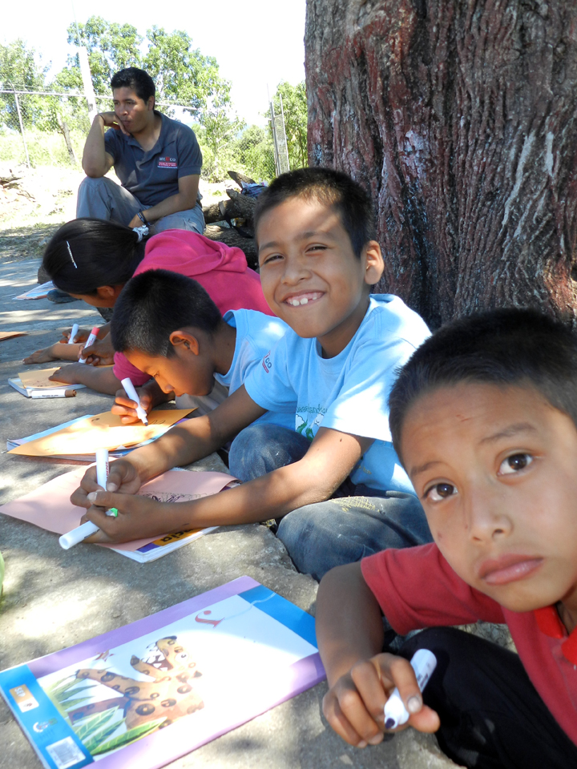
INCIDENCIA ES UNA TAREA
DE TODOS Y TODAS!

